Slide 1
FOODY
by DARIA & ROXANE

Slide 2
Contexte du Projet
Soit le schéma de la base de données suivante, qui reprend les caractéristiques de la société Foody spécialisée en import-export d'aliments . Il s’agit d’analyser l'enchaînement global du projet selon une logique analytique de données.

Slide 3
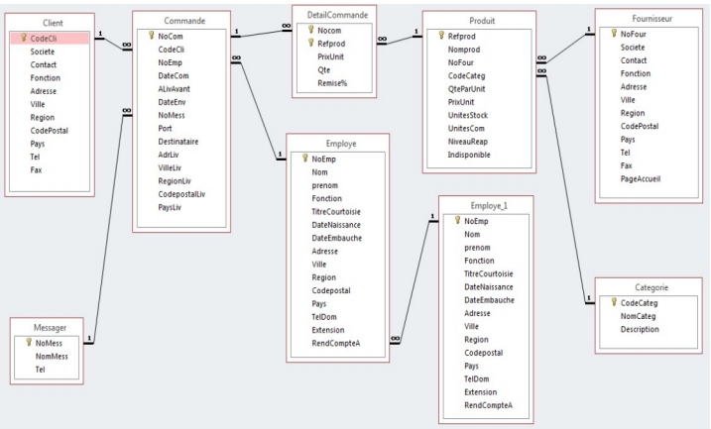

Slide 4
Modélisation des données
Nous allons modéliser le contenu du schéma précédent afin de préparer son implémentation dans un logiciel de gestion de données.
Pourquoi ?
Afin de ne rien oublier, d’éviter les redondances et de relier les données entre elles.
On va donc définir la structure de la base et en garantir l’intégrité.

Slide 5
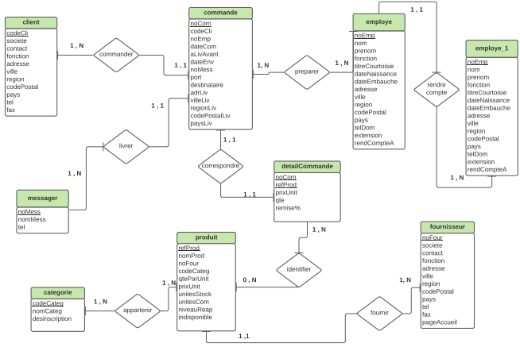
MCD
Modèle conceptuel de données constitué : • d’ entités (description de l’activité), • d’associations (dépendantes des entités) et • de cardinalités (nbr de participation d’une entité à une relation).

Slide 6
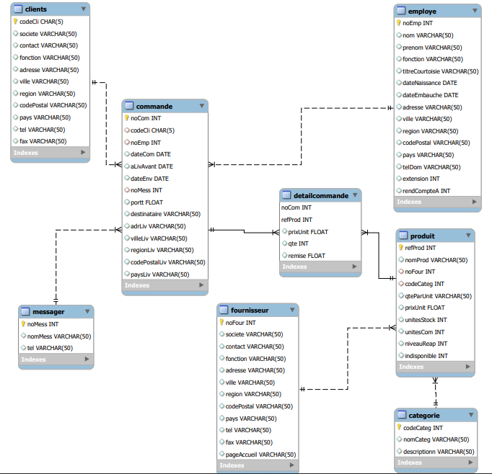
MPD
Modèle physique de données
Constitué de tables relationnelles, constituées d'attributs typés, parmi lesquels : • une clé primaire → identifie de manière unique chaque occurrence de la table. • éventuellement une ou plusieurs clés étrangères : clés primaires dans une autre table

Slide 7
Requêtes SQL

Slide 8
Requêtes variées sur MySQL workbench
Après la création du script et du MPD, on alimente les tables avec des fichiers CSV qui ont été préalablement nettoyés. Pour exploiter le contenu des tables afin d’analyser la performance de la société Foody, on effectue une série de requêtes en SQL.

Slide 9

Intersection
Différence
Pas de commande INTERSECT dans MySQL, alternative sous-requête
Pas de commande EXCEPT dans MySQL, alternative sous-requête

Slide 10
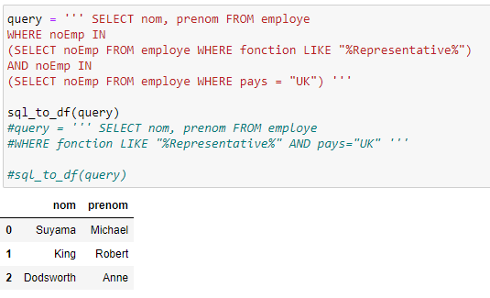
1.Lister les employés (nom et prénom) étant "Representative" et étant basé au Royaume-Uni (UK)
Intersection

Slide 11
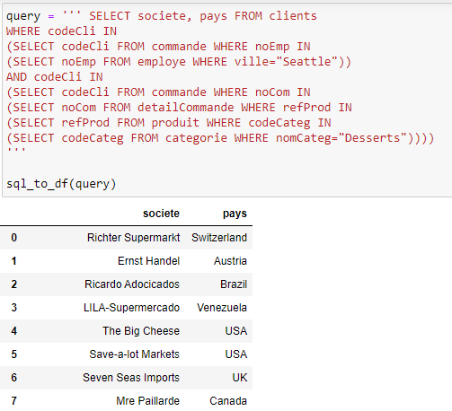
2.Lister les clients (société et pays) ayant commandés via un employé basé à "Seattle" et ayant commandé des "Desserts"
Intersection

Slide 12
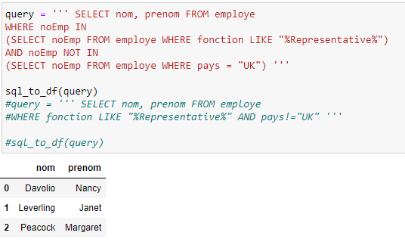
1.Lister les employés (nom et prénom) étant "Representative" mais n'étant pas basé au Royaume-Uni (UK)
Différence

Slide 13
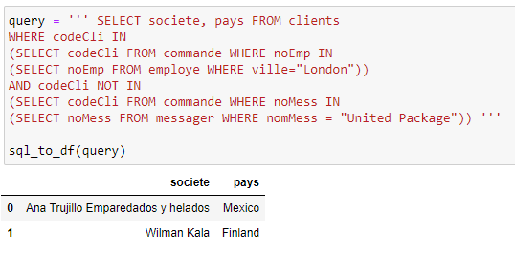
2.Lister les clients (société et pays) ayant commandé via un employé situé à London et n'ayant jamais été livré par "United Package"
Différence

Slide 14
Data Visualisation

Slide 15
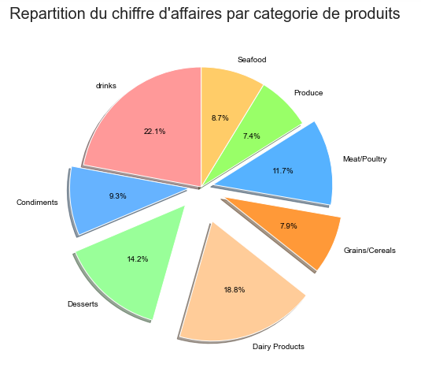
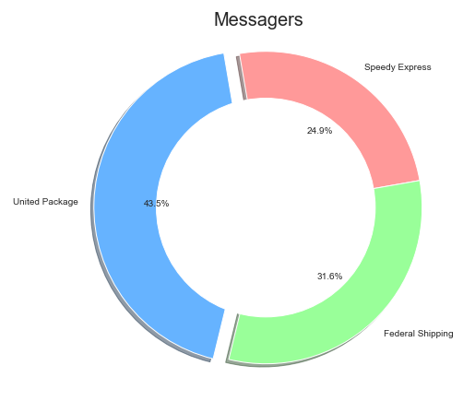

Slide 16
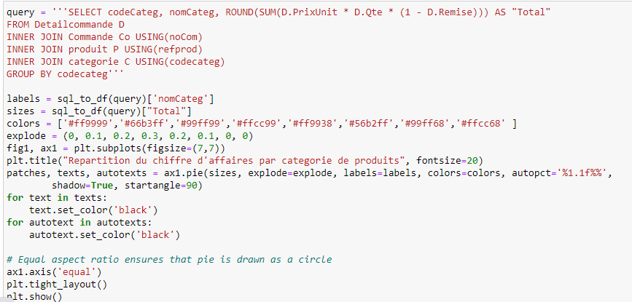
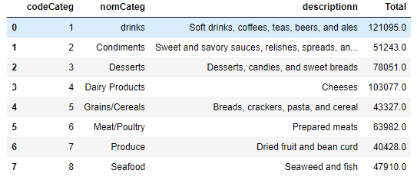

Slide 17
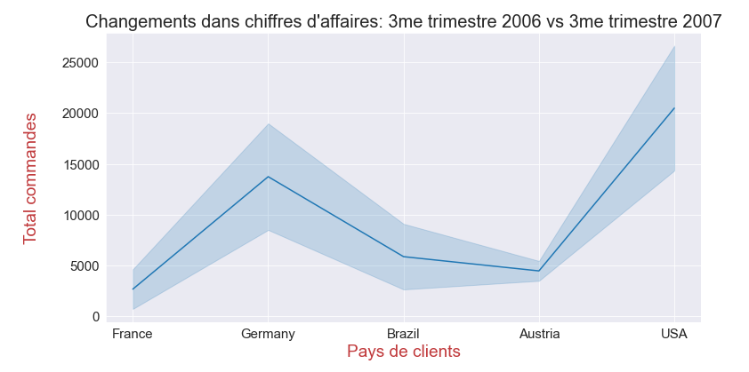

Slide 18
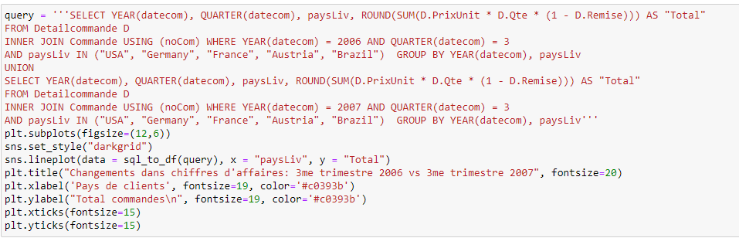
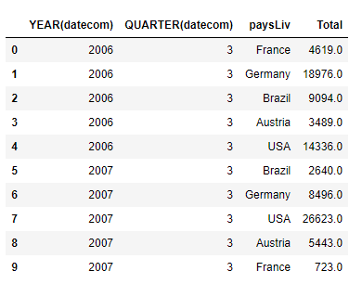

Slide 19
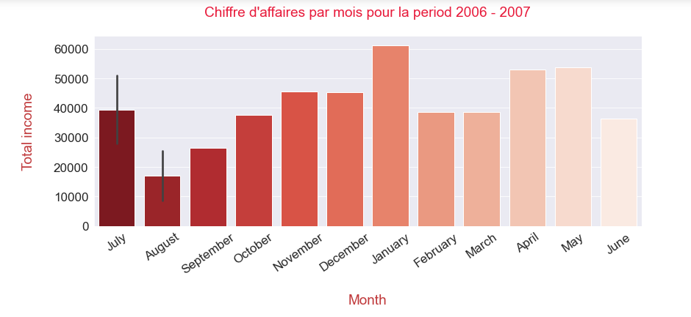

Slide 20
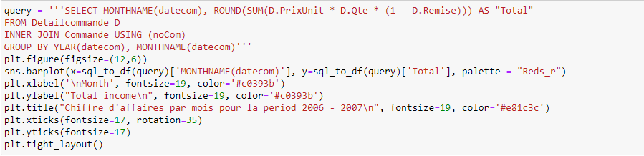
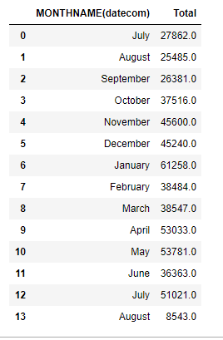

Slide 21
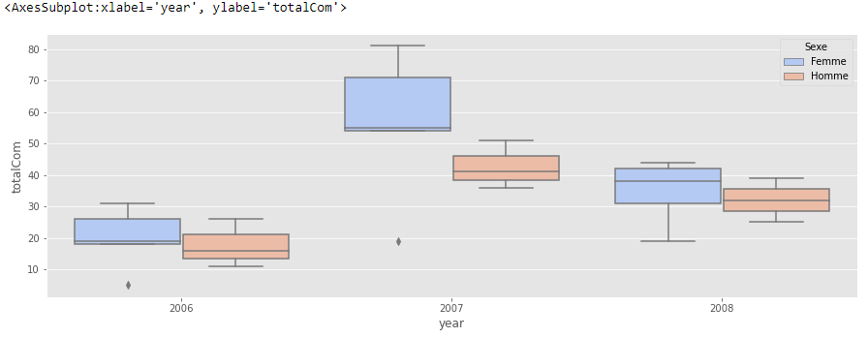
Comparaison du nombre de commande en fonction de l'année et du sexe de l'employé

Slide 22
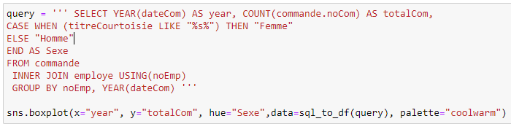
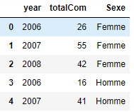

Slide 23
Qualifications et compétences
MCD
SQL
Python
Viz

Slide 24
À propos du projet
Nous avons créé une configuration du système d’information (SI) du distributeur Foody. Certaines valeurs n’étant pas renseignées (pas de détails commande après 2007-08-08 et le prix des produits différents entre la table produit et détails commande…), l’analyse de la performance n’est pas aussi poussée que nous l’aurions voulu. Le choix des visualisations a été fortement impacté par nos compétences actuelles dans le domaine mais que nous sommes justement ici pour les acquérir.

Slide 25
Merci !

